Slide 1

일정관리
– 후반부 –
[ 13주차 – 2차시 ]

Slide 2

목 차
1. 일정 관리 등록
1.1 일정 관리
1.2 일정 등록
1.3 일정 등록 처리
1.4 일정 내용 확인
2. 일정 수정 및 삭제
2.1 일정 수정
2.2 일정 수정 처리
2.3 일정 삭제

Slide 3
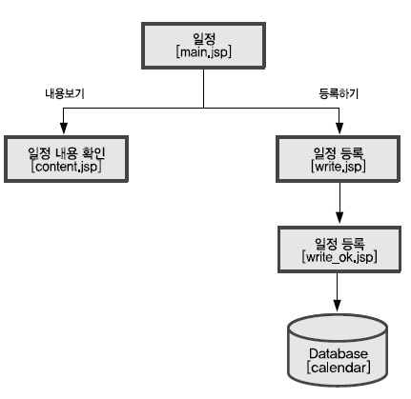
1. 일정 관리 등록 - 개요 및 프로그램 구조
일정 관리 다이어리
  달력 형식의 폼에 자신의 약속일이나, 기념일등을 기록하며 스케줄을 관리
  핸드폰이나, PDA 등에 탑재되어 있음
일정 등록 및 내용을 보는 웹 페이지 구조
년/월별 달력 출력 (listboard 유사)
일자별 일정입력 링크
일정메모 존재시 열람 링크
일자별 일정메모
열람 링크

Slide 4
1. 일정 관리 등록 - 테이블 설계
일정 관리 테이블 - (calendar)
열 이름 | 데이터 형식 | 길이 | 설명 | 비고
no | int | 4 | 일정 번호 | 기본키 설정 Not Null
year | varchar | 10 | 년
month | varchar | 10 | 달
day | varchar | 10 | 일
s_time | varchar | 10 | 시작 시간
e_time | varchar | 10 | 끝 시간
title | varchar | 40 | 일정 제목
position | varchar | 40 | 장소
content | text | 16 | 일정 내용

Slide 5
1. 일정 관리 등록 - 테이블 구성
“carlendar” 테이블 생성
Create table calendar (
no int(4) not null auto_increment primary key,
year varchar(10) null,
month varchar(10) null,
day varchar(10) null,
s_time varchar(10) null,
e_time varchar(10) null,
title varchar(10) null,
position varchar(40) null,
content text(16) null
) charset=“utf8”;
+ “utf8” 따옴표 재타이핑

Slide 6
1. 일정 관리 등록 - 일정 관리
일정 관리 (코드 14-1 참고)
  일정 관리를 위한 달력 형식의 폼
  (Tip 1) style 속성
속 성 | 설 명
background-color | 블록의 배경색 지정
background-image | 블록의 배경 이미지 지정
clip | 블록에서 화면에 표시할 사각 영역 지정
height | 블록의 높이 지정
left | 블록의 왼쪽 모서리가 창의 모서리에서 얼마나 떨어져 있는지 지정
position | 현재 블록 배치 지정
top | 블록의 상단 모시리가 창의 모서리에서 얼마나 떨어져 있는지 지정
width | 블록의 폭 지정
visibility | 블록의 화면 표시 여부 지정
z-index | 블록 위에 다른 블록을 겹쳐 쌓을 수 있도록 쌓는 순서 지정

Slide 7
1. 일정 관리 등록 - 일정 등록 처리 및 내용 확인
일정 등록 화면 (write.jsp)
  일정을 등록하고자 하는 날짜를 클릭했을 경우 일정 등록을 할 수 있는 폼
일정 등록 처리 (write_ok.jsp)
  사용자가 입력한 정보를 데이터베이스에 저장하기 위한 페이지
일정 내용 확인 (main.jsp, content.jsp)
  일정 등록 후 해당 일정 내용 확인 페이지

Slide 8
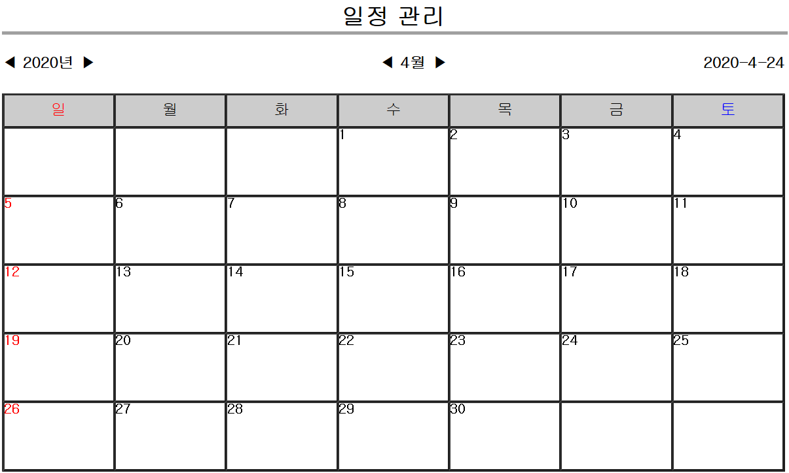
1. 일정 관리 등록 - 일정 등록 처리 및 내용 확인
일정 검색 화면 [main.jsp]
- 원하는 일자 선택 : “24”선택
* 초기 등록된 일정이 없음

Slide 9
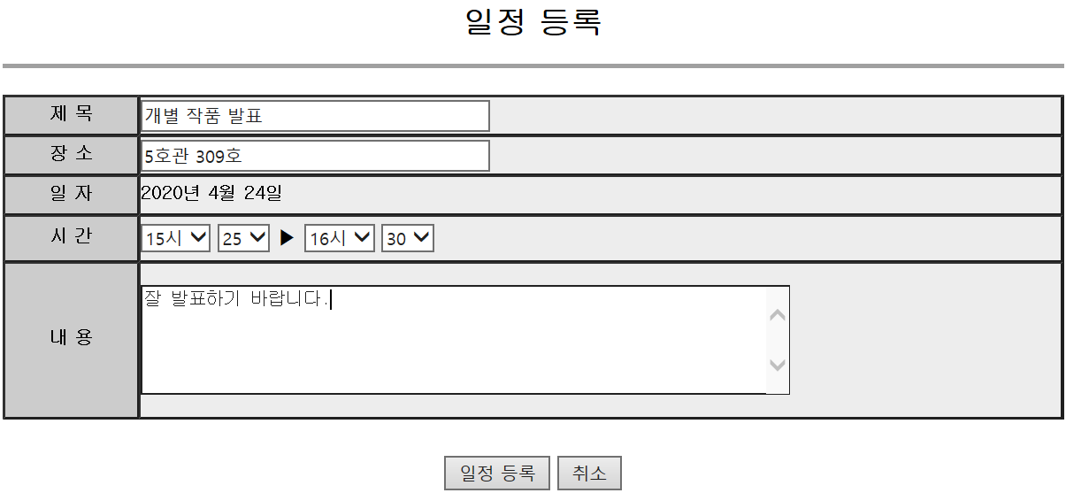
1. 일정 관리 등록 - 일정 등록 처리 및 내용 확인
일정 등록 화면 [write.jsp]
- main.jsp로부터 년월일을 request 객체가 받아
일정 등록 화면에 출력

Slide 10
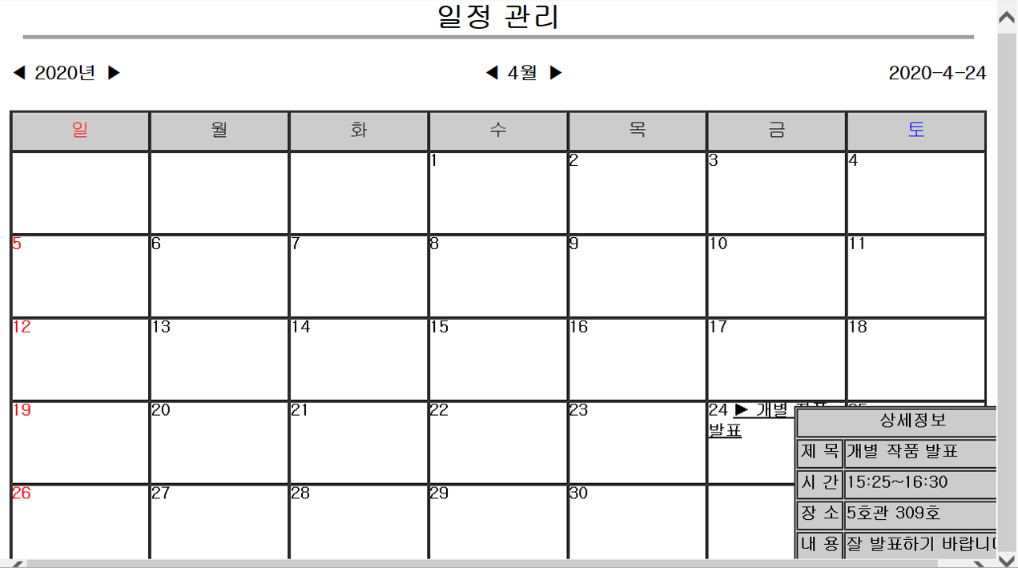
1. 일정 관리 등록 - 일정 등록 처리 및 내용 확인
일정 검색 화면 [main.jsp] - 신규 일정 등록후 화면
- 등록된 일자에 일정 제목이 출력
- 일정 제목 선택시 일정 내용 출력

Slide 11
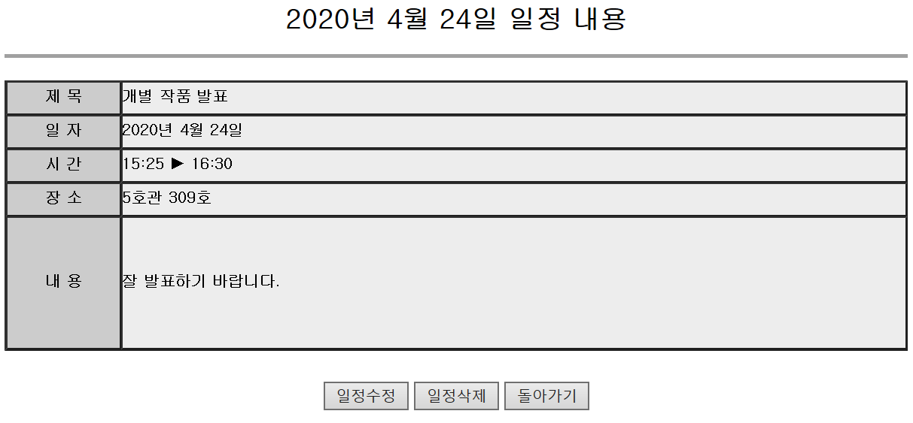
1. 일정 관리 등록 - 일정 등록 처리 및 내용 확인
일정 상세 검색 화면 [content.jsp] -
- “일정수정” 선택 – 일정 수정화면으로 이동 (p.14)
- “일정삭제” 선택 – 일정 수정화면으로 이동 (p.16)

Slide 12
1. 일정 관리 등록 - 일정 등록 처리 및 내용 확인
<!– main.jsp --> 일정 검색 화면
<%@ page contentType="text/html;charset=euc-kr" %>
<%@ page import = "java.sql.*, java.util.*" %>
<% request.setCharacterEncoding("euc-kr"); %>
<HTML>
<HEAD>
<TITLE> 일정 관리 </TITLE>
</HEAD>
<BODY>
<META http-equiv="Content-Type" content="text/html; charset=euc-kr">
<style type='text/css'>
<!--
a:link {font-family:"";color:black;text-decoration:none;}
a:visited {font-family:"";color:black;text-decoration:none;}
a:hover {font-family:"";color:black;text-decoration:underline;}
-->
</style>

Slide 13
1. 일정 관리 등록 - 일정 등록 처리 및 내용 확인
<!– main.jsp --> 일정 검색 화면
<% // Calendar클래스의 인스턴스 cal 생성
java.util.Calendar cal = java.util.Calendar.getInstance();
// JSP 기본객체 request.getParameter를 사용하여 url로 부터 year, month정보를 로드
String strYear = request.getParameter("year");
String strMonth = request.getParameter("month");
// 날짜를 저장하는 변수 year, month, date에 오늘 날짜를 설정
int year = cal.get(java.util.Calendar.YEAR);
int month = cal.get(java.util.Calendar.MONTH);
int date = cal.get(java.util.Calendar.DATE);
// url을 통해 읽어온 표시하고자 하는 날짜의 정보를 설정
if(strYear != null)
{
year = Integer.parseInt(strYear);
month = Integer.parseInt(strMonth); }
cal.set(year, month, 1);
int startDay = cal.getMinimum(java.util.Calendar.DATE);
// 표시하고자 하는 달의 마지막 날짜를 설정
int endDay = cal.getActualMaximum(java.util.Calendar.DAY_OF_MONTH);
// 표시하고자 하는 달의 시작 날짜의 요일을 설정
int start = cal.get(java.util.Calendar.DAY_OF_WEEK);
int newLine = 0;
int j = 0;
%>

Slide 14
1. 일정 관리 등록 - 일정 등록 처리 및 내용 확인
<!– main.jsp --> 일정 검색 화면
<center><font size='5'><b> 일정 관리 </b></font></TD>
<TABLE border='0' width='800' cellpadding='0' cellspacing='0'>
<TR> <TD><hr size='1' noshade>
</TD> </TR>
</TABLE>
<br>
<TABLE width="100%" border="0" cellspacing="0" cellpadding="0">
<TR> <TD>
<%--표시하고자 하는 날짜의 년, 월 정보를 전달--%>
<a href="main.jsp?year=<%=year-1%>&month=<%=month%>">◀</a>
<STRONG><%=year%>년 </STRONG> <a href="main.jsp?year=<%=year+1%>&month=<%=month%>">▶</a>
</TD>
<TD> <DIV align="center">
<a href="main.jsp?year=<%=year%>&month=<%=month - 1%>">◀</a>
<STRONG><%=month + 1%>월 </STRONG><a href="main.jsp?year=<%=year%>&month=<%=month + 1%>">▶</a>
</DIV> </TD>
<TD>
<DIV align="right">
<a href=main.jsp></a><STRONG><%=year + "-" + (month + 1) + "-" + date%></STRONG>
</DIV>
</TD>
</TR></TABLE>
<BR>

Slide 15
1. 일정 관리 등록 - 일정 등록 처리 및 내용 확인
<!– main.jsp --> 일정 검색 화면
<TABLE width="100%" border="1" cellspacing="0" cellpadding="0">
<TR>
<TD width='14%' height='34'align='center' bgcolor='cccccc'>
<DIV align="center"><font color="red">일</font></DIV>
</TD>
<TD width='14%' height='34'align='center' bgcolor='cccccc'>
<DIV align="center">월</DIV>
</TD>
<TD width='14%' height='34'align='center' bgcolor='cccccc'>
<DIV align="center">화</DIV>
</TD>
<TD width='14%' height='34'align='center' bgcolor='cccccc'>
<DIV align="center">수</DIV>
</TD>
<TD width='14%' height='34'align='center' bgcolor='cccccc'>
<DIV align="center">목</DIV>
</TD>
<TD width='14%' height='34'align='center' bgcolor='cccccc'>
<DIV align="center">금</DIV>
</TD>
<TD width='14%' height='34'align='center' bgcolor='cccccc'>
<DIV align="center"><font color="blue">토</DIV>
</TD>
</TR>

Slide 16
1. 일정 관리 등록 - 일정 등록 처리 및 내용 확인
<!– main.jsp --> 일정 검색 화면
<%
for(int index = 1; index < start ; index++ )
{
out.print("<TD>&nbsp;</TD>");
newLine++;
}
for(int index = 1; index <= endDay; index++)
{
String color = (newLine == 0)?"RED":"BLACK";
// 날짜를 1씩 증가시키면서 테이블을 생성하여 달력을 완성
%>
<TD width='14%' height='70' align='left' valign='top'>
<font size='2'><b><a href='write.jsp?year=<%=year%>&month=<%=month+1%>&day=<%=index%>'>
<font color = <%=color %>><%=index%></a>

Slide 17
1. 일정 관리 등록 - 일정 등록 처리 및 내용 확인
<!– main.jsp --> 일정 검색 화면
<%
Class.forName("com.mysql.jdbc.Driver");
String url = "jdbc:mysql://localhost:3306/dbMember?serverTimezone=UTC";
Connection conn = DriverManager.getConnection(url,"Member","apple");
Statement stmt = conn.createStatement();
String strSQL = "SELECT * FROM calendar WHERE year='" + year + "'and month='" + (month + 1) + "' and day='" + index +"'";
ResultSet rs = stmt.executeQuery(strSQL);
while (rs.next()){
%>
<a href=content.jsp?year=<%=year%>&month=<%=month+1%>&day=<%=index%>&no=<%=rs.getInt("no")%>
onMouseOver='toggle(document.all.<%="HideShow" + j%>);'
onMouseOut='toggle(document.all.<%="HideShow" + j%>);'>▶
<%
String strTitle = rs.getString("title");
out.println(strTitle);
%>

Slide 18
1. 일정 관리 등록 - 일정 등록 처리 및 내용 확인
<!– main.jsp --> 일정 검색 화면
</a><br>
<DIV id='<%= "HideShow" + j%>'style="visibility:hidden;position:
absolute;left:369px; top:227px; width:157px;
height:74px; z-index:1">
<TABLE height='100' width='200' border='1' cellspacing='1' bgcolor='cccccc'>
<TR>
<TD colspan='2' bgcolor='cccccc' align='center' height='25'>
<font size='2'><b>상세정보</b></TD>
</TR>
<TR>
<TD width='20%' height='25' bgcolor='cccccc' align='center'>
<font size='2'><b>제 목</b></TD>
<TD bgcolor='cccccc'><font size='2'>
<b><%=strTitle%></b></TD>
</TR>
<TR>
<TD width='20%' height='25' bgcolor='cccccc' align='center'>
<font size='2'><b>시 간</b></TD>
<TD bgcolor='cccccc'><font size='2'>
<b><%=rs.getString("s_time")%>~<%=rs.getString("e_time")%></b></TD>
</TR>

Slide 19
1. 일정 관리 등록 - 일정 등록 처리 및 내용 확인
<!– main.jsp --> 일정 검색 화면
<TR>
<TD width='20%' height='25' bgcolor='cccccc' align='center'>
<font size='2'><b>장 소</b></TD>
<TD bgcolor='cccccc'><font size='2'>
<b><%=rs.getString("position")%></b></TD>
</TR>
<TR>
<TD width='20%' height='25' bgcolor='cccccc' align='center'>
<font size='2'><b>내 용</b></TD>
<TD bgcolor='cccccc'><font size='2'>
<b><%=rs.getString("content")%></b></TD>
</TR>
</TABLE></DIV>
<%
j = j+1;
}
%>

Slide 20
1. 일정 관리 등록 - 일정 등록 처리 및 내용 확인
<!– main.jsp --> 일정 검색 화면
<%
newLine++;
if(newLine == 7){
out.print("</TR>");
if(index <= endDay){
out.print("<TR>");
}
newLine=0;
}
}
while(newLine > 0 && newLine < 7)
{
out.print("<TD>&nbsp;</TD>");
newLine++;
}
%>
</TABLE>

Slide 21
1. 일정 관리 등록 - 일정 등록 처리 및 내용 확인
<!– main.jsp --> 일정 검색 화면
<SCRIPT LANGUAGE="JavaScript">
<!--
function toggle(e) {
if(e.style.visibility=="hidden") {
e.style.top = event.y;
e.style.left = event.x;
e.style.visibility="visible";
}
else
{
e.style.visibility="hidden";
}
}
-->
</SCRIPT>
</BODY>
</HTML>

Slide 22
1. 일정 관리 등록 - 일정 등록 처리 및 내용 확인
<!– write.jsp --> 일정 등록 화면
<%@ page language="java" contentType="text/html; charset=euc-kr" %>
<%@ page import = "java.sql.*, java.util.*" %>
<HTML>
<HEAD>
<TITLE> 일정관리 </TITLE>
<META http-equiv="Content-Type" content="text/html; charset=euc-kr">
<style type='text/css'>
<!--
a:link {font-family:"";color:black;text-decoration:none;}
a:visited {font-family:"";color:black;text-decoration:none;}
a:hover {font-family:"";color:black;text-decoration:underline;}
-->
</style>
</HEAD>
<BODY>

Slide 23
1. 일정 관리 등록 - 일정 등록 처리 및 내용 확인
<!– write.jsp --> 일정 등록 화면
<%
String year = request.getParameter("year");
String month = request.getParameter("month");
String day = request.getParameter("day");
%>
<center><font size='5'><b>일정 등록</b></font></p>
<TABLE border='0' width='800' cellpadding='0' cellspacing='0'>
<TR>
<TD><hr size='1' noshade>
</TD>
</TR>
</TABLE>
<br>
<FORM Name='calendar1' Method='post' Action='write_ok.jsp?&year=<%=year%>&month=<%=month%>&day=<%=day%>'>
<TABLE border='1' cellpadding='0' cellspacing='0' width='800'>

Slide 24
1. 일정 관리 등록 - 일정 등록 처리 및 내용 확인
<!– write.jsp --> 일정 등록 화면
<TR>
<TD align='center' width='100' height='30' bgcolor='cccccc'>
<input type='hidden' name='cp_type' value='input'>
<font size='2'><b>제 목</b></font></TD>
<TD bgcolor='ededed'>
<input type='text' name='title' maxlength='20' size='38'></TD>
</TR>
<TR>
<TD bgcolor='cccccc' width='100' height='30'><p align='center'>
<font size='2'><b>장 소</b></font></TD >
<TD bgcolor='ededed'>
<input type='text' name='position' maxlength='40' size='38'></TD>
</TR>
<TR>
<TD bgcolor='cccccc' width='100' height='30'><p align='center'>
<font size='2'><b>일 자</b></font></TD>
<TD bgcolor='ededed'>
<font size='2'>
<b><%=year %>년 <%=month%>월 <%=day %>일</b></font></TD>
</TR>

Slide 25
1. 일정 관리 등록 - 일정 등록 처리 및 내용 확인
<!– write.jsp --> 일정 등록 화면
생략
~~~~~~~~~~~~~~~~~~~

Slide 26
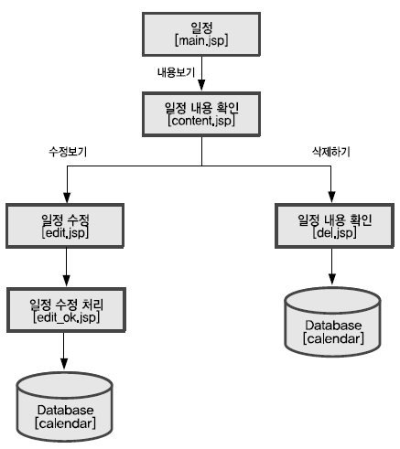
1. 일정 수정 및 삭제 - 프로그램 구조
일정 수정 및 삭제 웹 페이지 구조

Slide 27
1. 일정 수정 및 삭제 - 수정
일정 수정 (코드 14-5 참고)
  사용자가 등록한 일정의 내용 수정
  Tip 1 : history 객체
메소드 | 설 명
back() | 히스토리 목록에서 한 단계 뒤로
forward() | 히스토리 목록에서 한 단계 앞으로
go(정수) | 히스토리 목록에서 한 단계 뒤로 또는 앞으로 이동 가능

Slide 28
1. 일정 수정 및 삭제 - 수정
일정 수정 처리 (edit.jsp, edit_ok.jsp)
  일정 수정 후 일정이 저장되어 있는 테이블에 수정 등록을 위한 페이지
일정 삭제 (del.jsp)
  일정 등록 후 일정이 취소 되었을 경우 해당 일정을 삭제하기 위한 페이지

Slide 29
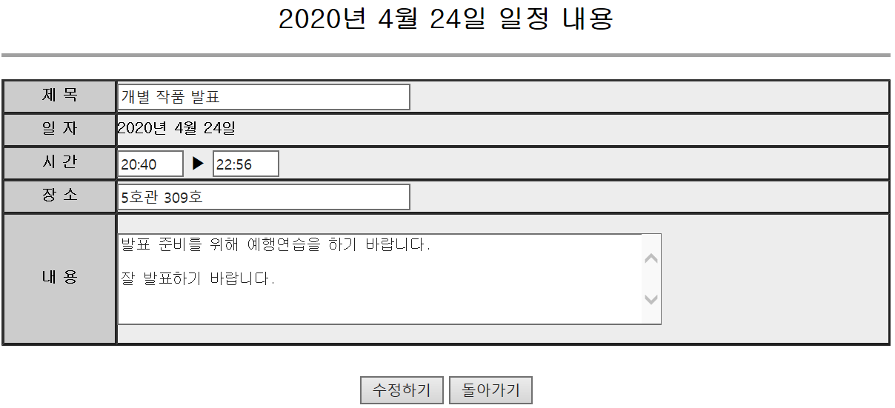
1. 일정 수정 및 삭제 - 수정
일정 수정 화면 및 저장 [edit.jsp, edit_ok.jsp]
- 일정 상세 검색화면 (content.jsp, p.10)에서 호출
- “제목”은 수정 불가 (이유: 저장시 edit_ok.jsp에서 title로 검색)
- 수정 내용 저장 ➔ “edit_ok.jsp”

Slide 30
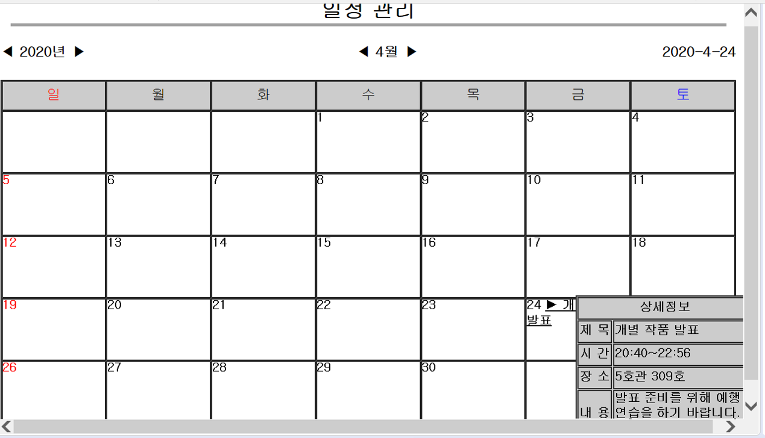
1. 일정 수정 및 삭제 - 수정
일정 검색 화면 [main.jsp] ➔ 수정된 내용 확인

Slide 31
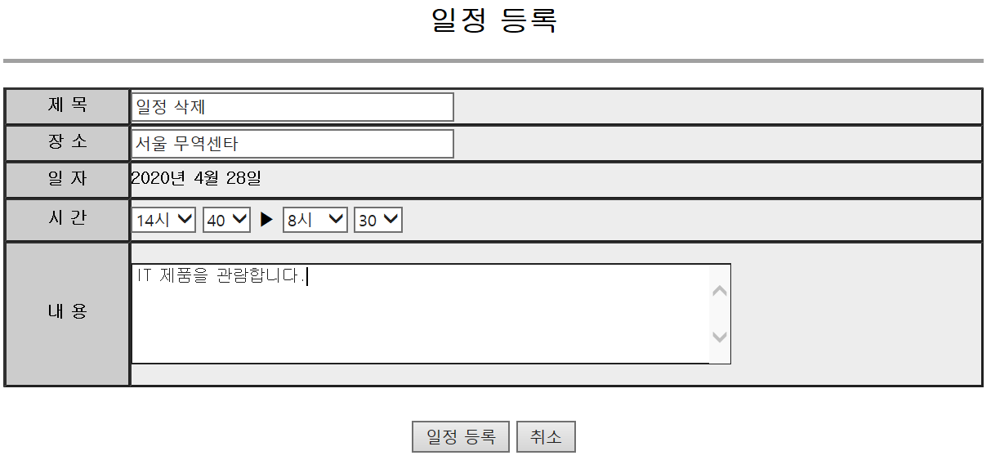
1. 일정 수정 및 삭제 - 삭제
일정 등록 화면 [write.jsp] ➔ 일정 추가

Slide 32
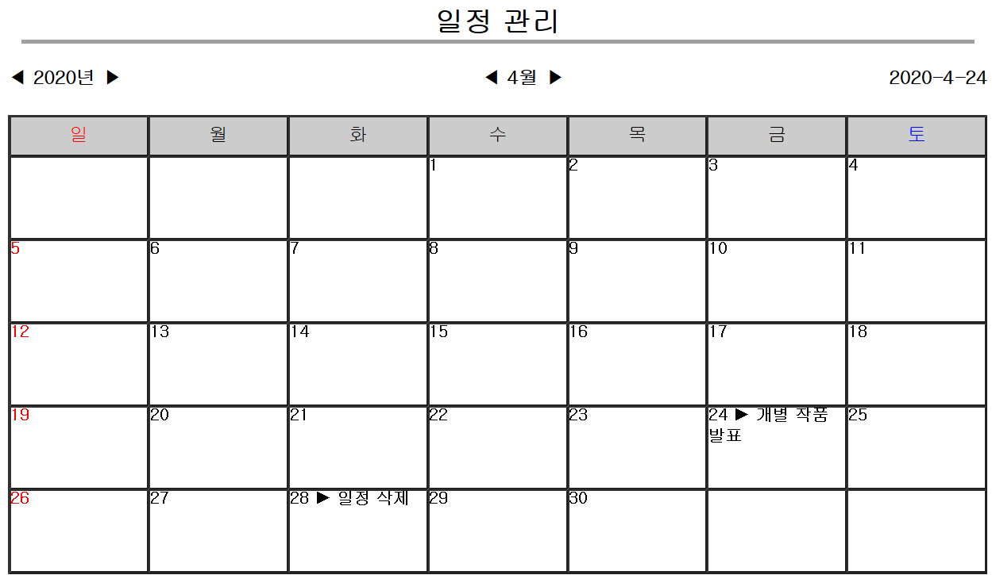
1. 일정 수정 및 삭제 - 삭제
일정 검색 화면 [main.jsp] ➔ 일정 추가
- 28일 “일정 삭제” 제목 선택

Slide 33
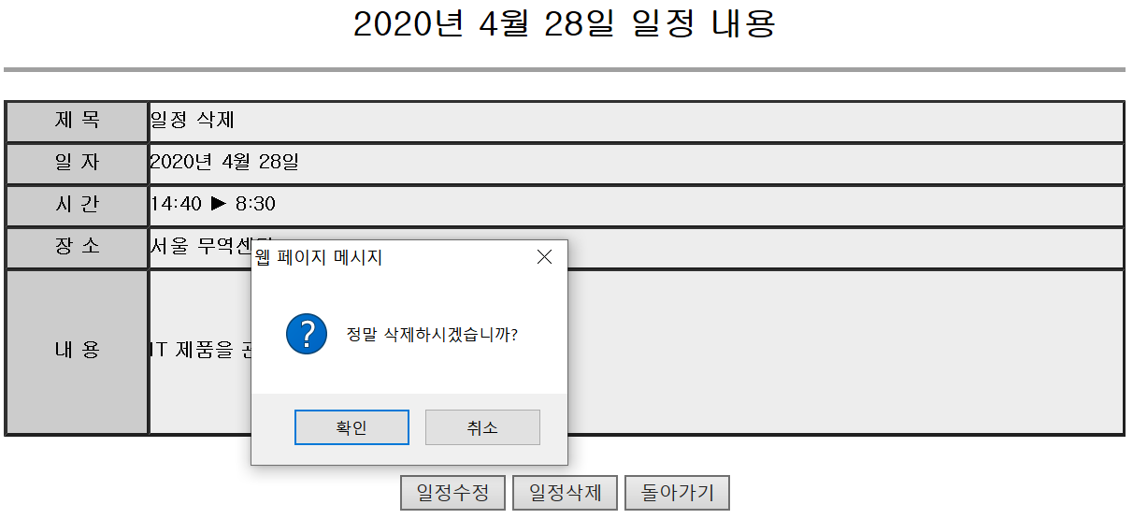
1. 일정 수정 및 삭제 - 삭제
일정 상세 검색 화면 [content.jsp] ➔ 일정 추가
- “일정삭제” 버튼 선택

Slide 34
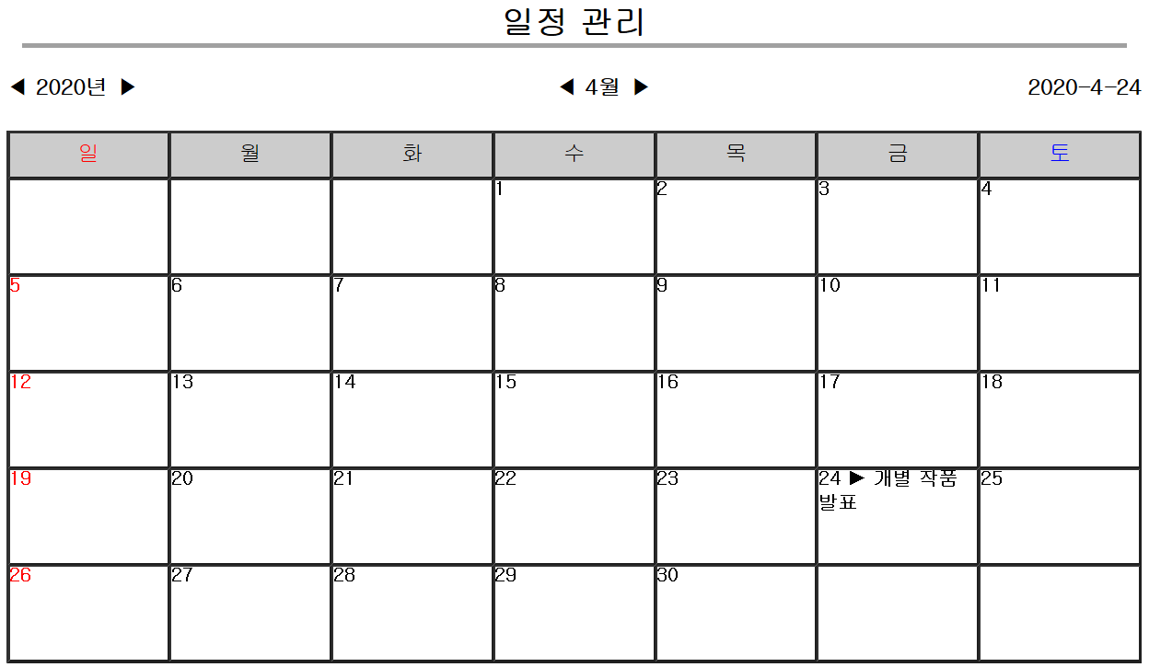
1. 일정 수정 및 삭제 - 삭제
일정 검색 화면 [main.jsp]
- “28일 일정이 삭제” 확인

Slide 35
1.1 학습 내용 - 학습 부문
  Request
  (Header+body)
Client
Web server
DBMS
  < 요청
  서비스
  수신
  및
  응답
  처리 >
  웹 페이지
  프로그램
  login.jsp
  1. 정보 요구
  2. 정보 수신
  < 서비스
  요청
  및
  출력
  실행 파일
  login.jsp
  www
  (http)
  Java
  DB 연동 (7장)
  4. 결과 송신
  3. DB 질의
  / 결과수신
  웹프로1
  Tomcat server
  DB
  Schema
  Data
  recode
  Header:
  Response(b.jsp)
  +
  Body: Out
  (환영합니다.)
  < JSP >
  MySQL
  ☞ HTML
  - 정보의 화면 입출력
  ☞ CSS
  - 화면 꾸미기
  ☞ JS
  - 필수항목 검증
  요청/응답 내장객체 (3장)
  요청/응답 내장객체 (3장)
  환경 등 내장객체 (4장)
  웹 페이지 이동 (5장)
  연결 정보 객체 (6장)
  게시판 구축 (8 ~ 12장)
  웹프로2

Slide 36
정보처리 기사
필기 (2020년부터 개편) - “소프트웨어모델링”
  교재 - 길벗 출판사-시나공, 정보처리기사 필기
  응시 자격 - 6학기 이수자 재학생 응시 가능(전분야)
  교과목 - 6개, 100문제 (과목별 20문제, 4지 선다)
  - 소프트웨어 설계, 소프트웨어 개발, 데이터베이스 구축
  - 프로그래밍 언어 활용(?), 정보시스템 구축 관리
  시험 일정 - 1년 4회 실시 (3월, 4월, 8월, 9월), 한국산업인력관리공단
  시험 시간 - 150분(2시간 30분)
  합격 기준 및 합격율 - 평균 60점 이상, 과락 40점 , 55%(2018년 1회)
실기 (2017년부터 개편)
  교재 - 길벗 출판사-시나공, 정보처리기사 실기
  교과목 - 5개, 20문항 내외 (영역 구분 없음)
  - 알고리즘(25점 – 7개 단원 중 소프트웨어개발기초), 데이터베이스(25점),
  업무프로세스(15점), IT신기술 동향 및 시스템관리(25점), 전산영어(10점)
  문제 유형 - 주관식(단답형, 2016년도부터)
  시험 시간 : 180분 (3시간)
  합격 기준 및 합격율 - 60점 이상, 과락 없음 (거의 80점 이상 수준)
- 54% (2018년도 1회, 2017년도 8월 1차 합격자중 약 11% 실기 합격)

Slide 37
소프트웨어 공학 - [ 학습 부문 ]
  개발 관리 (프로젝트 관리, 3장 )
  (운영 관리)
☞ 정보처리기사 자격증
☞ 5. 정보시스템 구축 관리
  < 개발 > (S/W 개발 생명주기)
  요구
  정의
  (4장)
  분석
  (4장)
  설계
  (6, 7장)
  구현
  (8장)
  시험
  (9장)
  < 계획 >
  (3장)
  < 운영 >
  유지보수
  (10장)
☞ 1. S/W설계 과목
☞ 4. 프로그래밍 언어
활용 과목
  객체지향 개발방법 (5장)
  구조적 개발방법
☞ 2. S/W 개발 과목
  요구분석 및 설계 개념 (4, 6장)
  품질 관리 (품질보증 활동, 11장)
  (품질 관리)
☞ 5.정보시스템 구축 관리
기초 개념
  소프트웨어 개발 프로세스(방법론) (2장)
  소프트웨어 공학 (1장)

Slide 38
정보처리 기사
♣ “소프트웨어 모델링” 교과목
- (3학년 2학기 개설) ➔ 수강신청 요망 [다음 학기]
- 정보처리기사
. [필기] “소프트웨어 설계” 교과목의 100 % 비중 차지
. [실기] 알고리즘 교과목의 “소프트웨어 개발 기초“ 부문: 객체 개념
“업무 프로세스” 교과목에 대해 1주 정도 다룰 것임

